Slide 1

GESTURN
Sistema de consulta remota de turnos
Grado en Ingeniería Informática
Itinerario en Tecnologías de la información
Área de Sistemas de Gestión del conocimiento
Autor: Miguel García González
Dirección académica: Javier Martí Pintanel
Responsable académico: Atanasi Daradoumis Haralabus

Slide 2
Contenido de la presentación
1- Introducción
2- Planificación
3- Análisis
4- Diseño
5- Implementación del prototipo
6- Pruebas y proyectos derivados
7- Conclusiones

Slide 3
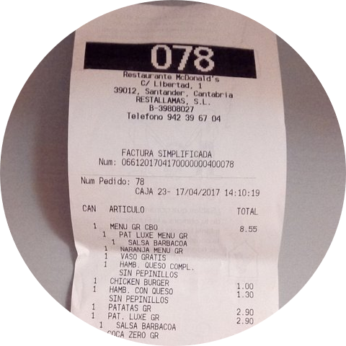
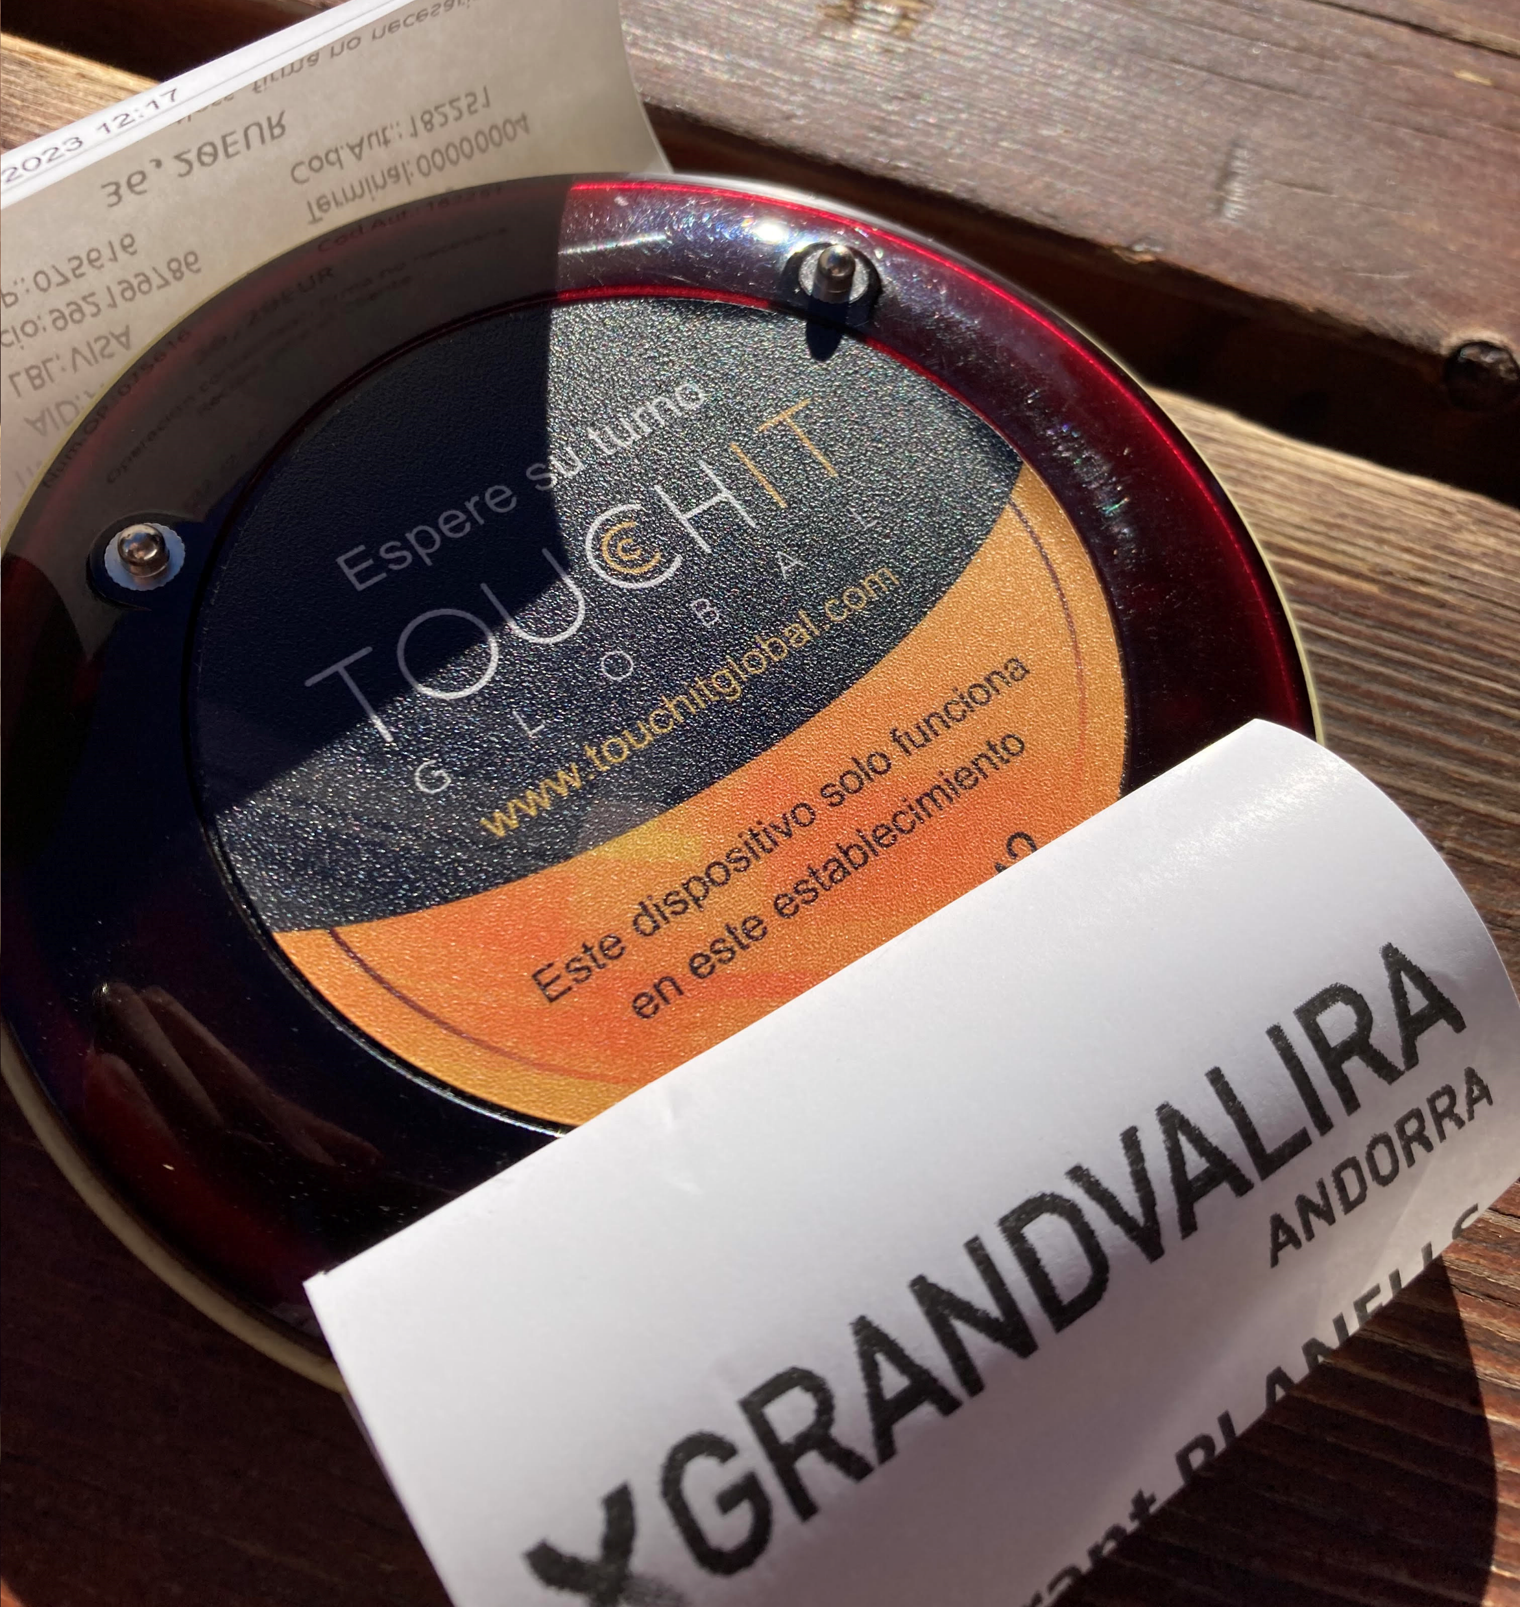
1- Introducción
Contexto del trabajo
Largas esperas presenciales en establecimientos
Aglomeración de personas en establecimientos de aforo reducido
Obligación de permanecer in-situ en el lugar
Soluciones existentes

Slide 4
1- Introducción
Propuesta de solución
Utilización de las nuevas tecnologías
Sistema ágil, fácil e intuitivo
Mejora en la gestión del conocimiento
Permite ser mas eficientes

Slide 5
1- Introducción
Alcance, objetivos e impacto en la sostenibilidad
Prototipo funcional web, enfocado al sector hostelero
Mejorar la experiencia del usuario
Realización de encuestas con el objetivo de mejorar el sistema
Impacto positivo en el medio ambiente

Slide 6
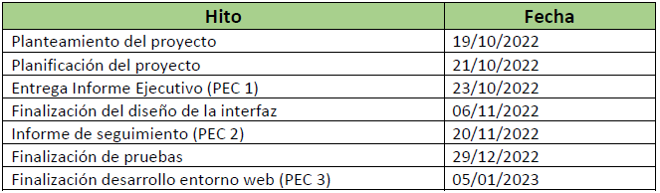
2- Planificación
Tareas y relación de hitos

Slide 7

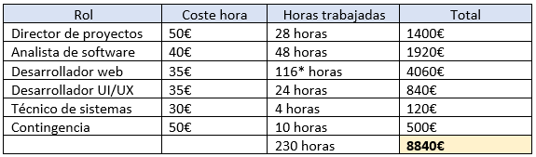


2- Planificación
Valoración económica y riesgos

Slide 8
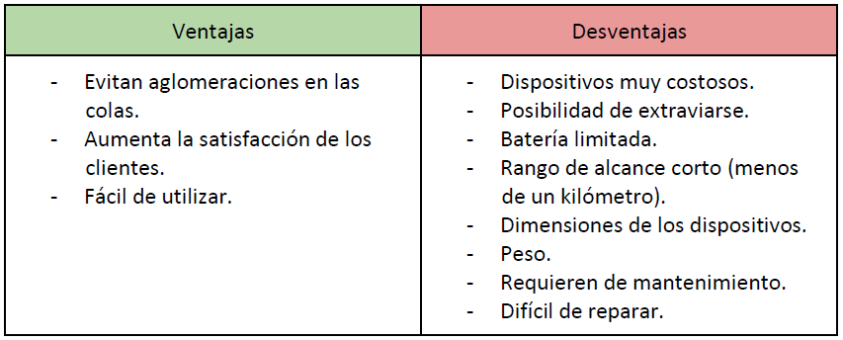
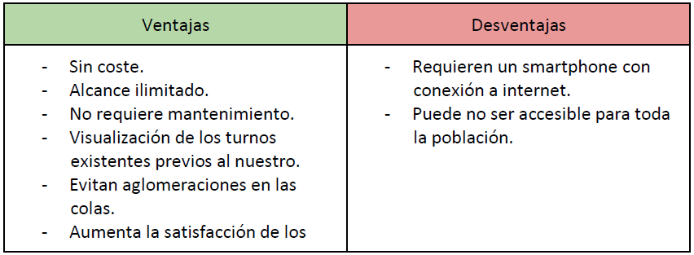
3- Análisis
Análisis del dominio
Roles:
- Cliente de una cola
- Gestor de una cola
- Propietario de la cola.

Slide 9
3- Análisis
Análisis funcional
- Requisitos funcional (RF)
- Requisitos no funcionales (RNF)

Slide 10
3- Análisis
Casos de uso

Slide 11
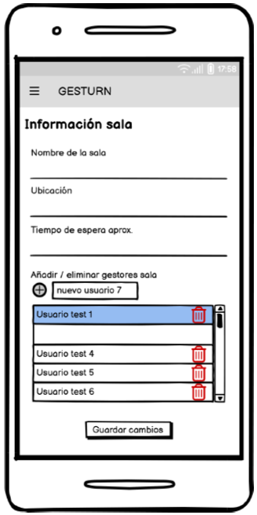
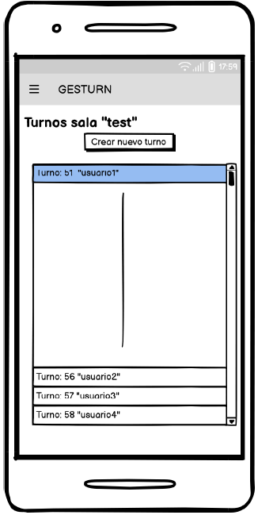
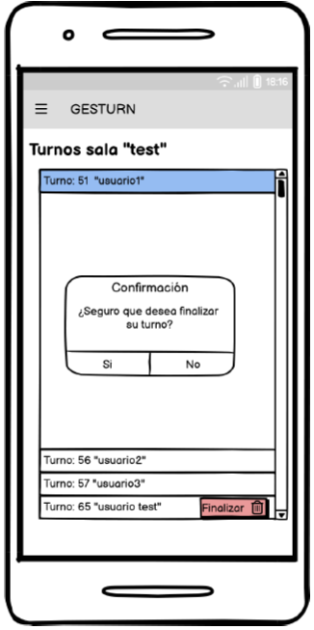
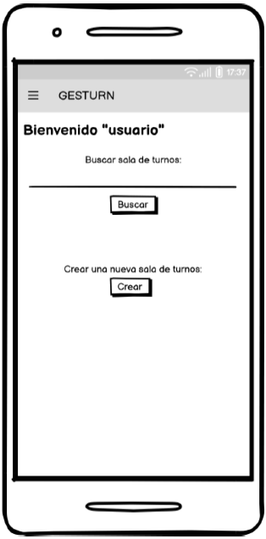
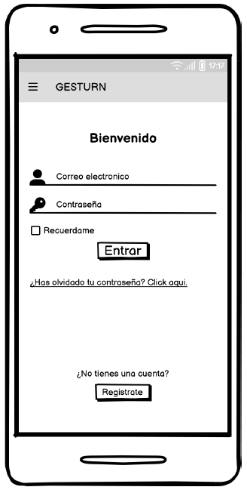
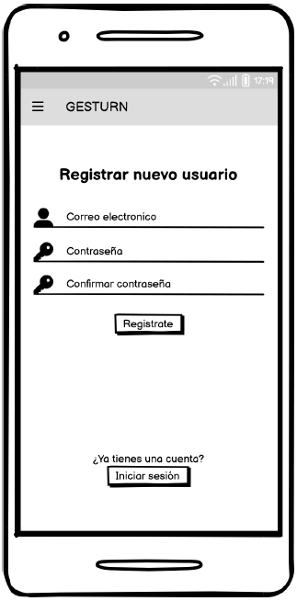
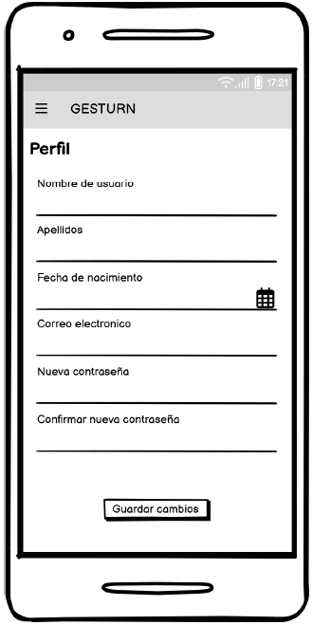
4- Diseño
Diseño de la interfaz

Slide 12
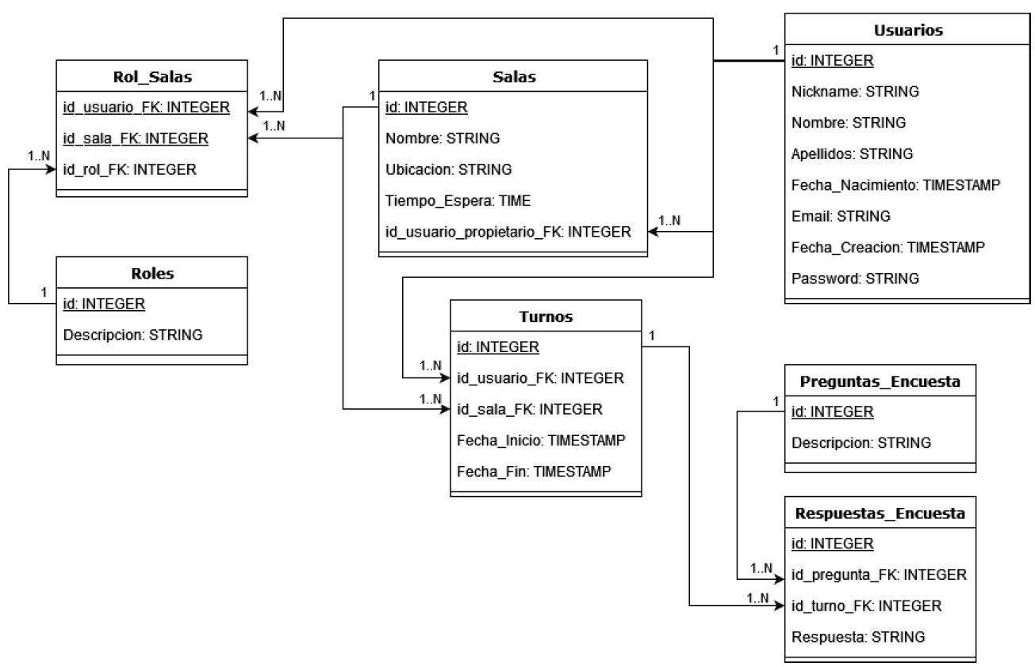
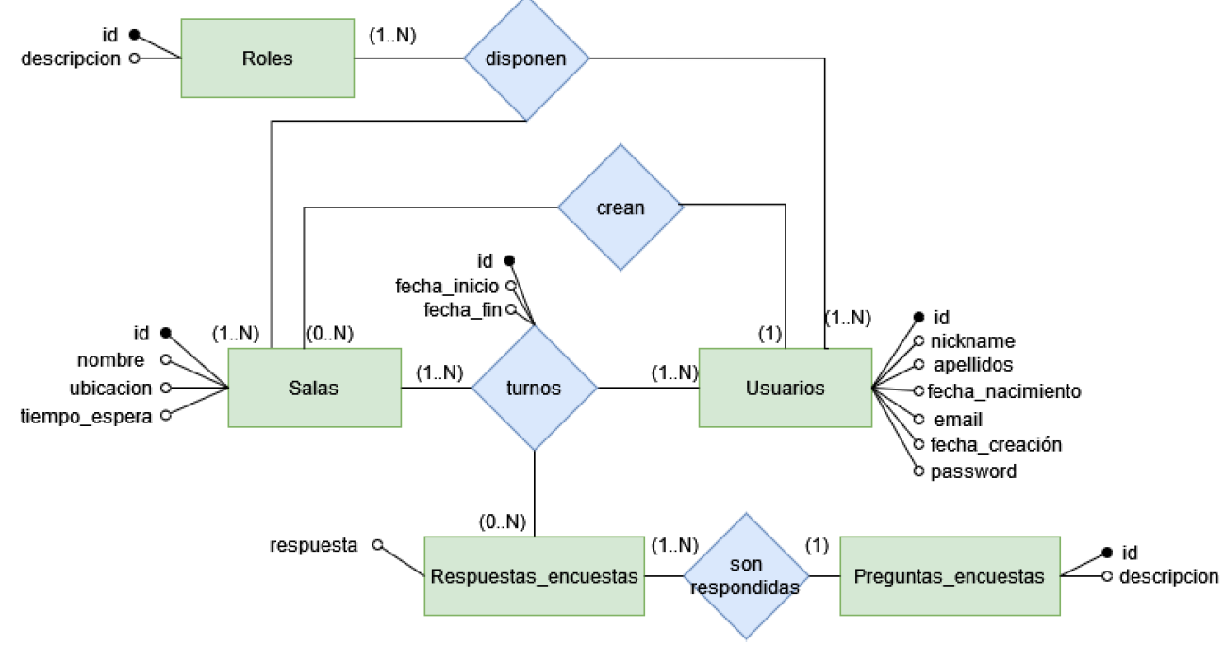
4- Diseño
Modelo lógico mediante un esquema relacional:
Modelo entidad-relación
Diseño de la base de datos
- Diseño de datos conceptual
- Diseño de datos lógico
- Diseño de datos físico

Slide 13
5- Implementación del prototipo
- Entorno de desarrollo
- Dependencias
- Base de datos

Slide 14
5- Implementación del prototipo
Interfaz final del aplicativo

Slide 15
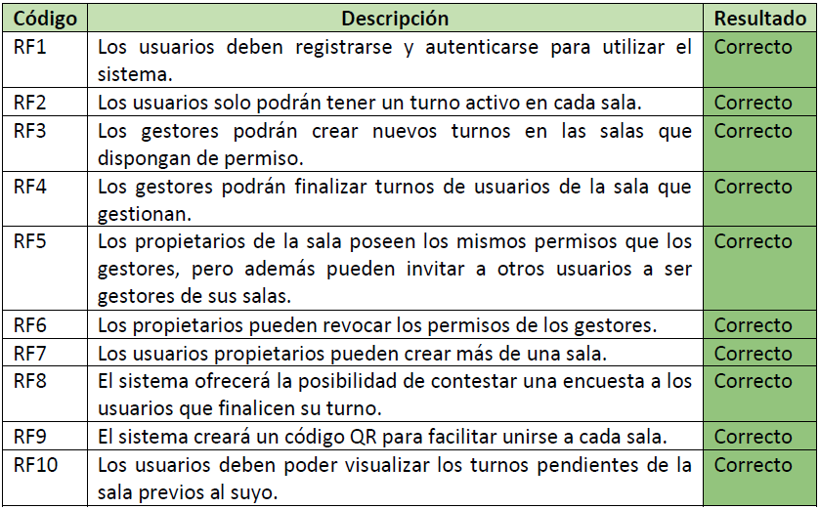
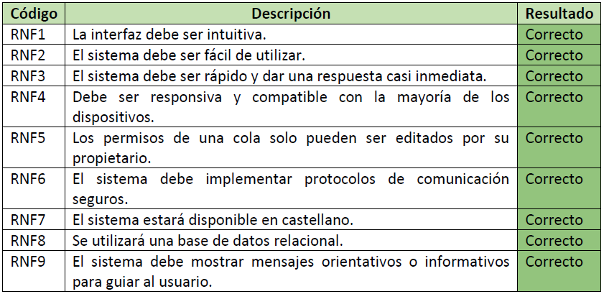
6- Pruebas y proyectos derivados

Slide 16
7- Conclusiones
Aprendizaje constante
Oportunidad de trabajar con nuevas tecnologías
Tener consciencia de la importancia de todas las fases del proyecto
Aumentar la experiencia en la gestión de proyectos

Slide 17
¡Muchas gracias!

